Slide 1
Národní obrození
Autor: | Mgr. Martina Žondrová
Datum: | Únor 2012
Ročník: | 8.
Vzdělávací obor: | Český jazyk
Anotace: | Prezentace je určena k výkladu učiva o národním obrození. Žáci se seznámí s periodizací a členěním národního obrození, poznají nejvýznamnější osobnosti této doby a jejich díla.

Slide 2
Národní obrození
Zdroje NO:
Myšlenky osvícenství.
Reformy osvícenského absolutismu – Josef II. (zrušení nevolnictví 1721).
Myšlenka slovanské vzájemnosti .
Posila národního sebevědomí, činnost drobné venkovské inteligence – kněží, učitelé – „zapadlí vlastenci“.
Průmyslová revoluce – změny v životě lidí, vědomí náležitosti k národu.
Sběratelství lidové slovesnosti.

Slide 3
Periodizace NO
1. fáze – obranná - 70. léta 18. st. – počátek 19. st.
2. fáze – ofenzivní – poč. 19. st. – konec 20. let 19. st.
3. fáze – vyvrcholení NO – 30. – 50. léta 19. st.

Slide 4
1. Fáze NO
Cíle: čelit germanizaci, zachránit a obnovit ČJ, zájem o českou kulturu a dějin.
Josef Dobrovský – 1753 – 1829, kněz, vychovatel hraběte Nostice, jazykovědec, lit. historik, Zevrubná mluvnice jazyka českého – navrhl tzv. analogický (obdobný) pravopis – podle dosavadního pravopisu se po C, Z, S psalo pouze Y: plazy, ptácy, cyzý, Dobrovský navrhl kosi – hadi, vozí – sedí a po C jen I.

Slide 5
1. Fáze NO
Josef Dobrovský – Dějiny české řeči a literatury – Dobrovský byl spoluzakladatelem vědecké slavistiky = nauky o slovanských jazycích.
Václav Matěj Kramerius – 1753 – 1808 – Založil nakladatelství Česká expedice – vydával lidové zábavné čtení, noviny, díla starší české literatury.

Slide 6
1. Fáze NO
Počátky obrozeneckého divadla: první scény – občasná česká představení ve Stavovském divadle – tehdy Nosticovo.
Pravidelná česká představení v dřevěném divadle – dolní část Václavského náměstí – tzv. Bouda 1786 – 1789.

Slide 7
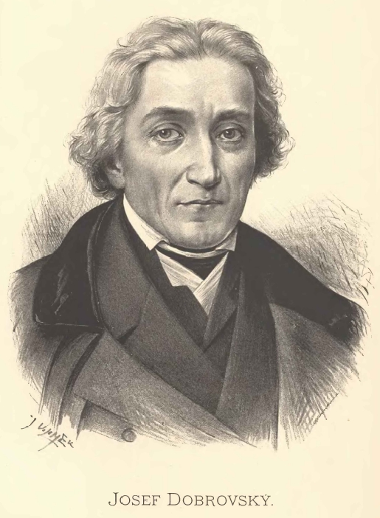
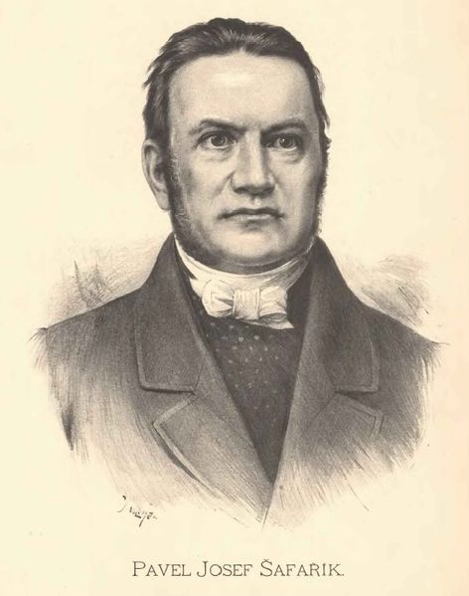

Slide 8
2. Fáze NO
Pavel Josef Šafařík – 1795 – 1861
Slovák, psal česky.
Slovanské starožitnosti – nejstarší dějiny Slovanů – důkaz starobylosti slovanského osídlení v Evropě.
Měl vliv na úpravu č. pravopisu – grafickou změnu významu hlásek g-j, geg – jej, w –v Wáclaw – Václav, au – ou winau – vinou, j – í gegj – její.

Slide 9
2. Fáze NO
Jan Kollár 1793 – 1852
Slovák, psal česky.
Tvůrce myšlenky slovanské vzájemnost, básník.
Slávy dcera – předzpěv + 5 zpěvů (Sála, Labe, Dunaj, Léthé – slovanské nebe, Acheron – slovan. peklo) – motiv putování, zpěvy – přes 600 vlasteneckých a milostných znělek.

Slide 10
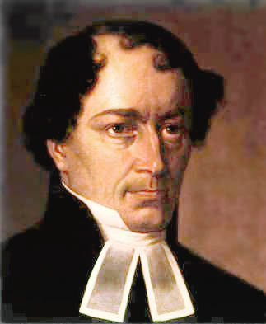
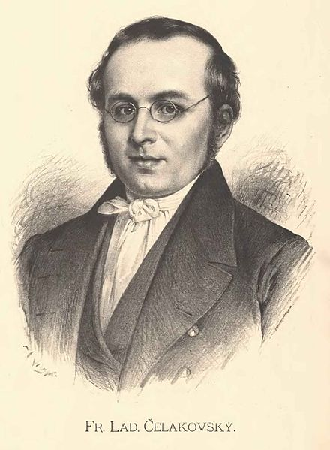
Jan Kollár

Slide 11
2. Fáze NO
František Ladislav Čelakovský 1799 – 1852
Vychovatel, překladatel, spisovatel, profesor slavistiky ve Vratislavi a v Praze, sběratel lid. Slovesnosti.
Slovanské národní písně
Mudrosloví národu slovanského ve příslovích
Vlastní tvorba – ohlasová poezie = tvorba v duchu lidové slovesnosti – Ohlas písní ruských – čerpal z ruských bylin (epické zpěvy o ruských bohatýrech), oslavuje hrdinství a sílu ruských bohatýrů, převažuje epika, Ohlas písní českých – převažuje lyrika, zachycuje ráz českého lidového života.

Slide 12
2. Fáze NO
František Ladislav Čelakovský
Toman a lesní panna – smutný děj, tragický konec, smrt způsobí lesní panna, dialogy, znaky lidové slovesnosti – trojí opakování, zdrobněliny, lidové rčení (dobrou vůli spolu měli), úryvek z lidové písně (všecky krásné hvězdičky…).

Slide 13
Rukopisné padělky
Rukopis královédvorský – RK – byl nalezen 1817 ve Dvoře Králové, označen za památku ze 13. st.
Rukopis zelenohorský – anonymně zaslán Národnímu muzeu 1818, nalezen na Zelené hoře v jižních Čechách, označen za památku z 10. st.
Rukopisy obsahovaly epické skladby, byly přijaty s nadšením, v jejich pravost uvěřili: Dobrovský, Šafařík, Palacký.

Slide 14
Rukopisné padělky
Pravděpodobní autoři podvrhů:
Václav Hanka (knihovník, archivář Českého muzea, básník)
Josef Linda (spis., novinář)
Spory o rukopisy: v 80. letech dokázána jejich nepravost – Masaryk, Gebauer, Goll.
Význam rukopisů: měly dokázat starobylost naší kultury, měly posílit národní sebevědomí, básnicky cenná díla 1. pol. 19. st., inspirace pro umělce – Smetana, Aleš, Myslbek, Mánes, Zeyer.

Slide 15
3. Fáze NO
Jedná se o vyvrcholení NO.
Vznik 1. politického obrozeneckého programu = austroslavismus (Fr. Palacký).
Literatura: spjatost s NO, romantismus, počátky realismu.

Slide 16
Národní obrození
Spjatost s NO:
Josef Kajetán Tyl
Novinář, redaktor – Květy, herec, dramatik, spisovatel.
Kutnohorští havíři
Jan Hus
Jan Žižka
Krvavé křtiny aneb Drahomíra a její synové
Strakonický dudák aneb hody divých žen – hl. p.- Švanda, Dorotka, Vocilka, Kalafuna.

Slide 17
Národní obrození
Josef Kajetán Tyl
Lesní panna aneb cesta do Ameriky
Tvrdohlavá žena aneb zamilovaný školní mládenec
Pražský flamendr
Fidlovačka aneb žádný hněv a žádná rvačka – píseň Kde domov můj – zpívá slepý houslista Mareš, melodii napsal František Škroup.
Tyl chtěl svými díly zdůraznit kladné stránky obyčejných lidí a zároveň vychovávat – především k vlastenectví.

Slide 18
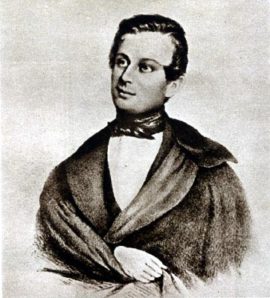
J. K. Tyl

Slide 19
Použité obrázky:
Josef Dobrovský: http://upload.wikimedia.org/wikipedia/commons/0/0e/Jan_Vil%C3%ADmek_-_Josef_Dobrovsk%C3%BD.jpg
Pavel Josef Šafařík: http://commons.wikimedia.org/wiki/File:Jan_Vil%C3%ADmek_-_Pavel_Josef_%C5%A0afa%C5%99%C3%ADk.jpg
Jan Kollár: http://commons.wikimedia.org/wiki/File:Kollar_jan.jpg
Fr. L. Čelakovský: http://commons.wikimedia.org/wiki/File:Jan_Vil%C3%ADmek_-_Franti%C5%A1ek_Ladislav_%C4%8Celakovsk%C3%BD.jpg
J. K. Tyl: http://commons.wikimedia.org/wiki/File:J._K._Tyl.jpg

Slide 20
Použité zdroje:
BALAJKA, B. Přehledné dějiny literatury. 5. vyd. Praha: Fortuna, 2000. 242 s. ISBN 80-7168-717-0.
SOCHROVÁ, M. Literatura v kostce. 2. vyd. Praha: Fragment, 2007. 176 s. ISBN 978-80-253-0652-9.

